Slide 1
«ЛЕГО»-технологии в логопедической работе. Учитель логопед Гросс Т. А.

Slide 2
«ЛЕГО»-нужная игра тренировка для ума! «Чтобы четко говорить надо с пальцами дружить!»

Slide 3
История «Лего»
«»Лего»-ведет свое начало с 1932г.
Слово «лего»- в переводе с латинского означает «я учился» ,«я собирал» ,а с датского – «игра удовольствие» ( Компанию основал датчанин .Она прошла путь от маленькой мастерской до современного производства)
Первые игрушки из пластика были выпущены в 1947г.

Slide 4
Для развития диалогической речи, правильного построения связного высказывания необходимо постоянно создавать естественную для ребенка ситуацию, в которой у него будет возможность говорить, делая что-то. Говорить о чем-то абстрактном ребенку трудно, гораздо проще рассказать о том, в чем он участвует, о том, что создает своими руками.

Slide 5
Основными компонентами работы с применением «ЛЕГО» - технологий является конструирование декораций, воспроизведение действий персонажей с озвучиванием, конструирование моделей с последующим их описанием, использование предваряющей, сопровождающей и завершающей речи, использование сконструированных моделей для развития лексико-грамматической составляющей речи.

Slide 6
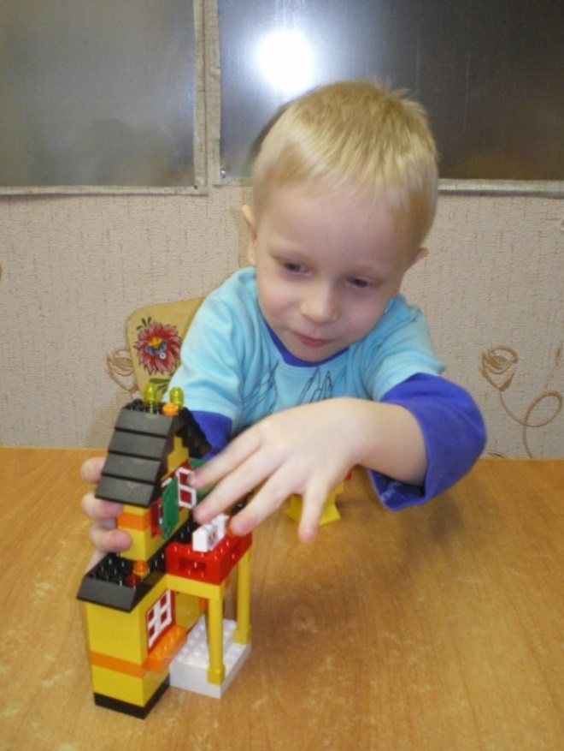
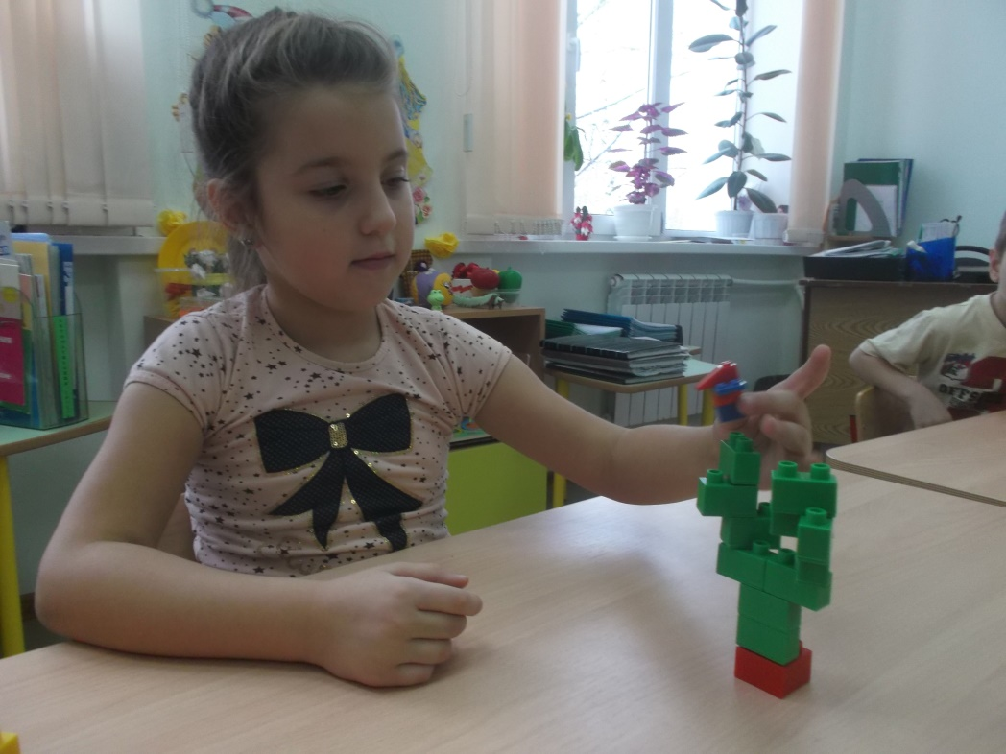
Закрепление пространственного значения предлогов «в, из ,под» Образование нов. слов(глаг.)

Slide 7
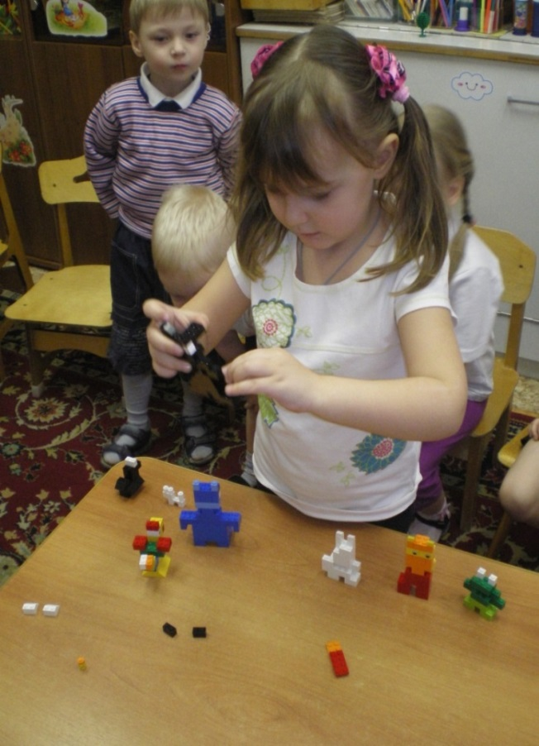
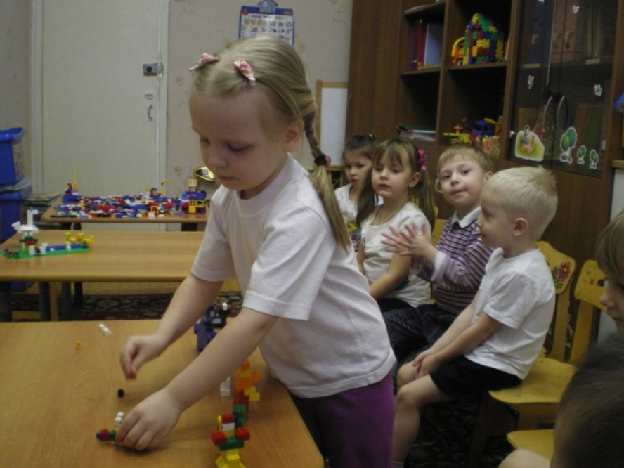
Отработка падежных окончаний.(волк без чего?)

Slide 8
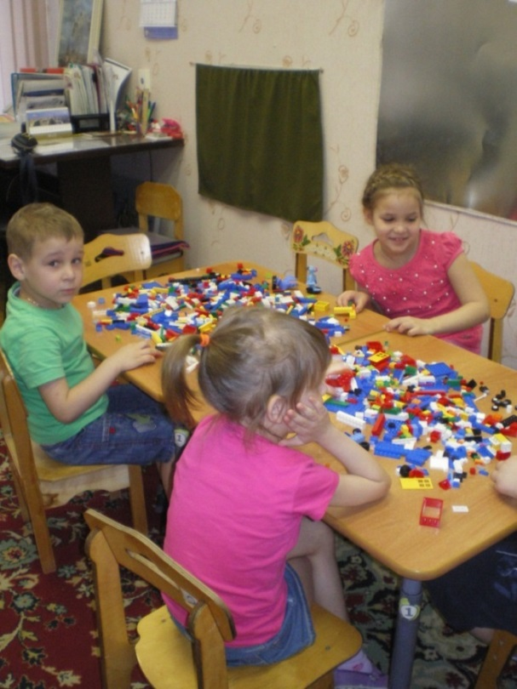
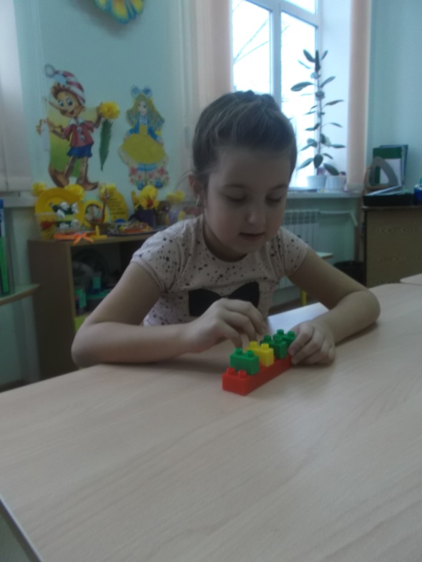
Тренировка тонких дифференцированных движений пальцев и кистей рук .Массаж рук (стимулирует развитие речи)

Slide 9
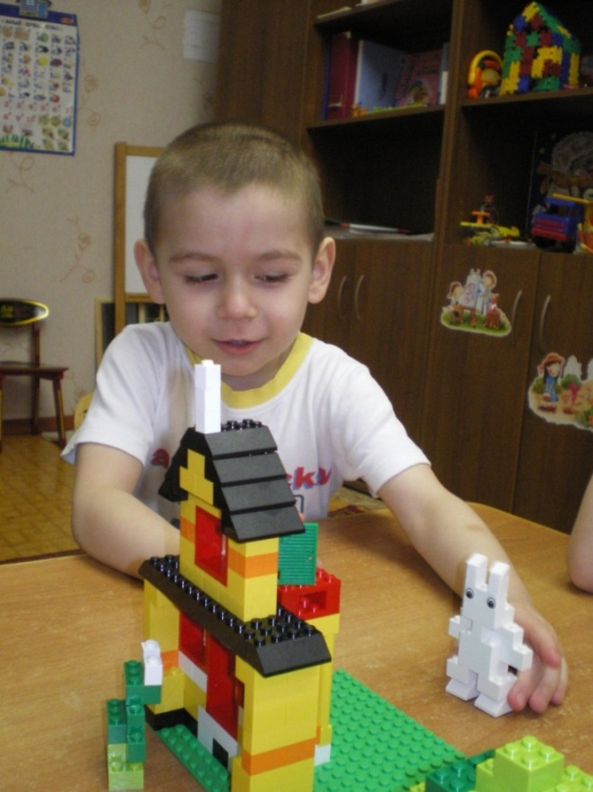
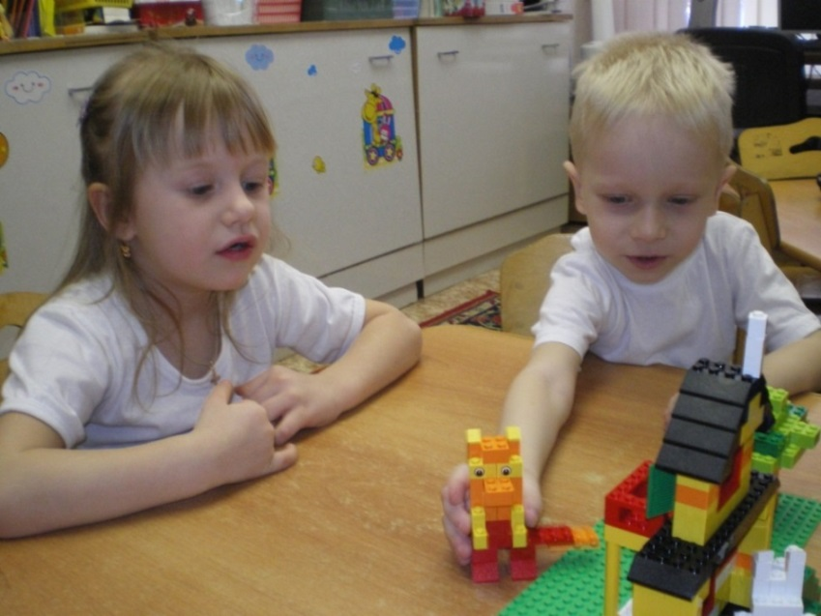
Работа по увеличению лексической наполняемости.

Slide 10
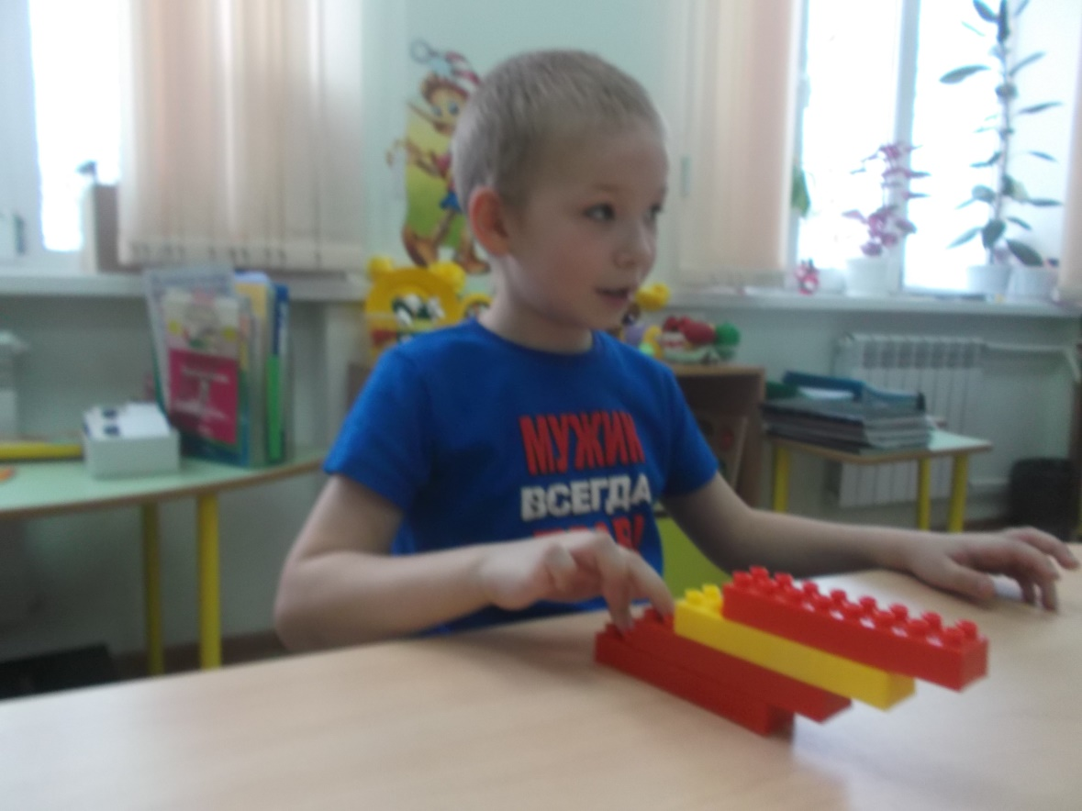
Автоматизация и диффер-я звуков

Slide 11
Читаем и играем.

Slide 12
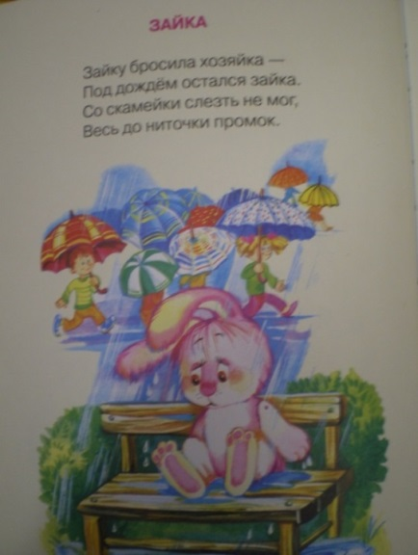
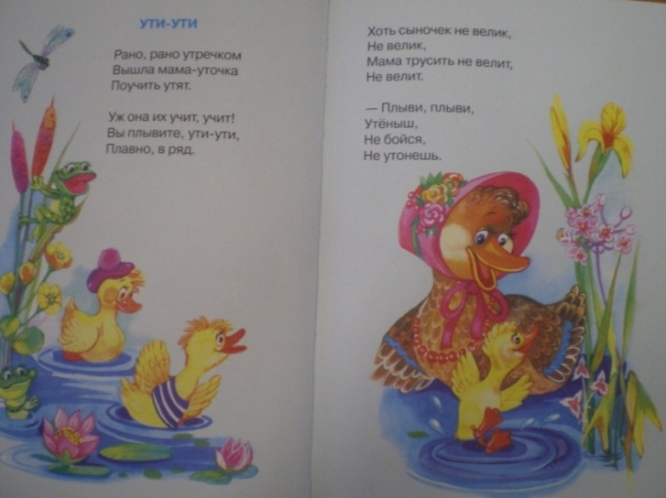
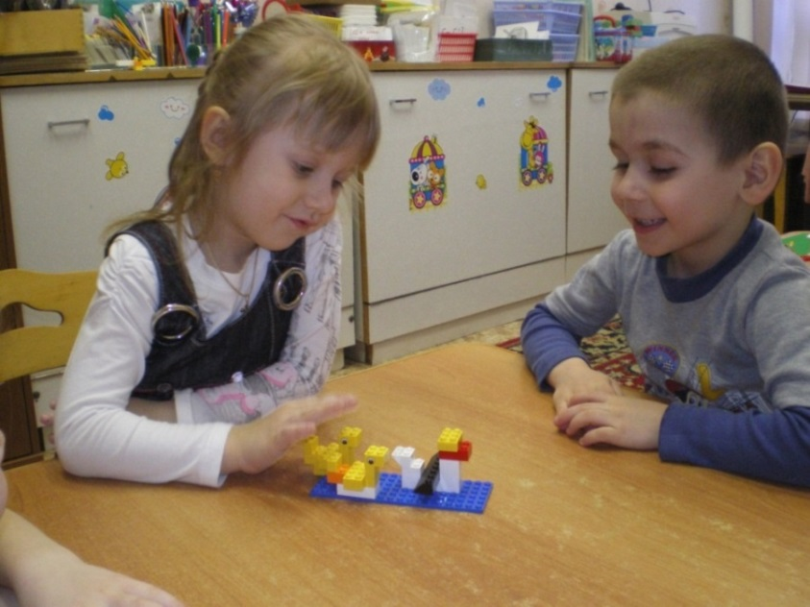
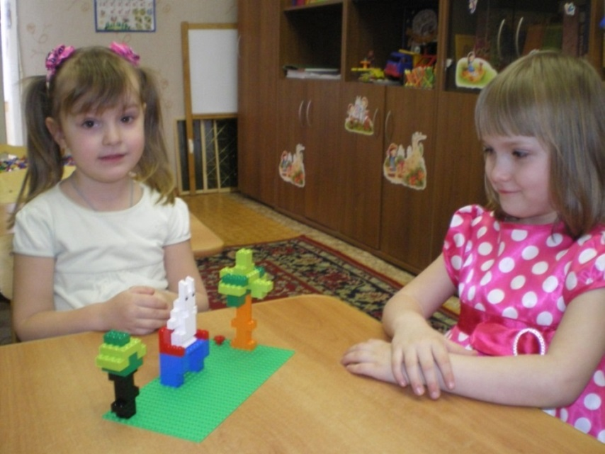

Slide 13
Работа по развитию речи с применением «ЛЕГО» - технологий сделала коррекционный логопедический процесс более результативным. Дети воспринимают занятия как игру, которая не вызывает у них негативизма, а приучает детей к внимательности, усидчивости, точному выполнению инструкций. Это помогает лучшему усвоению коррекционного материала.

Slide 14
Игра-важнейший спутник детства.
«Лего» позволяет учиться играя и обучаться в игре

Slide 15
СПАСИБО за
Внимание !

